Slide 1
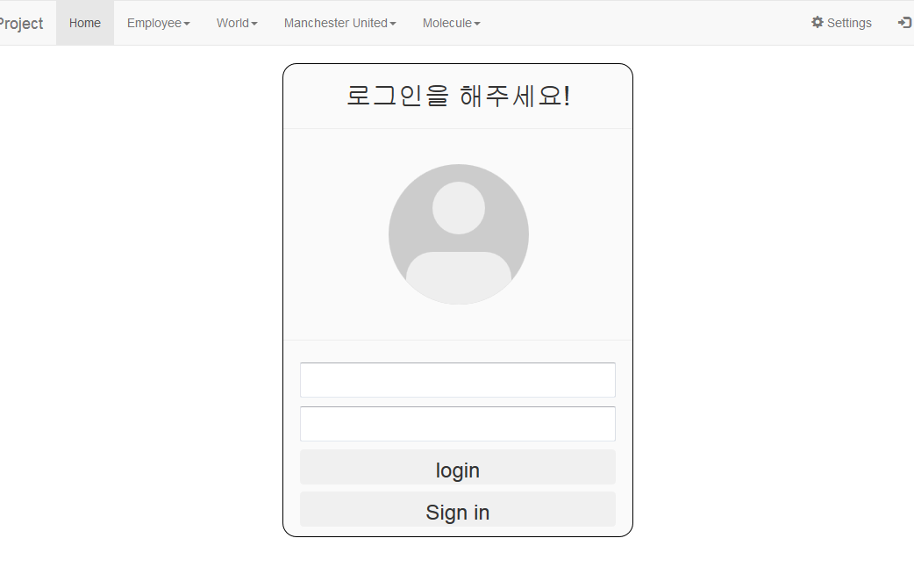
April Project

Slide 2
Account Management
회원 가입 페이지
일반 사용자가 웹 사이트를 사용하기 위해 회원 가입을 할 수 있는 폼이 있음
관리자 회원 관리
관리자는 회원의 관리 및 권한 설정 가능
새로 가입한 회원의 로그인 허용 여부 설정
로그인 시스템
회원 DB기반 로그인 시스템
Session 을 이용한 로그인

Slide 3
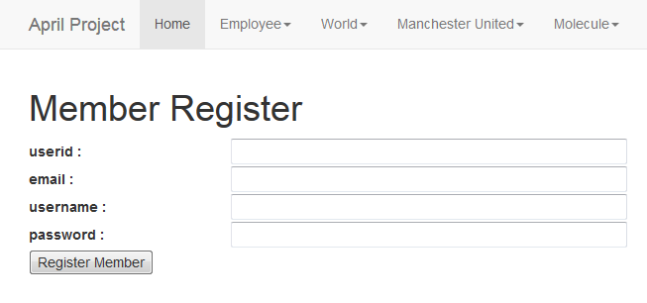
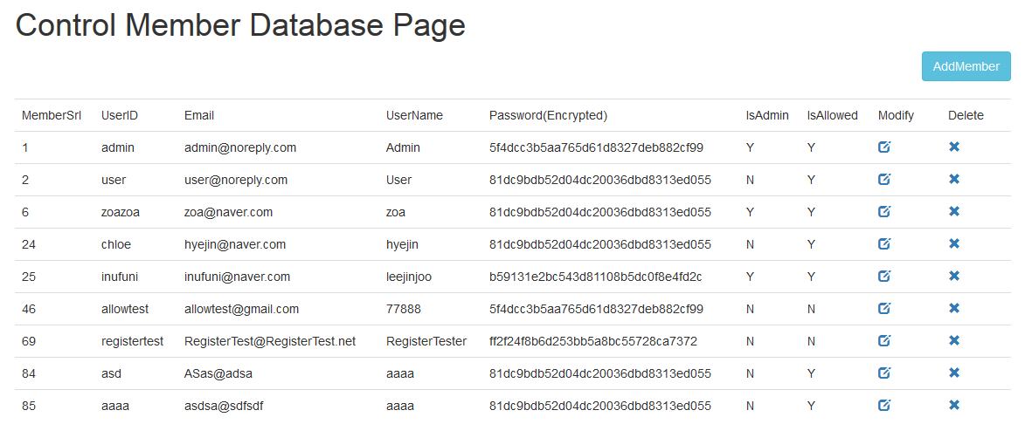
Account Management

Slide 4
Salary Management
급여 관리 페이지
회원 및 관리자의 급여를 관리할 수 있는 폼
관리자 근태 관리
관리자는 회원의 급여 관리 추가ㆍ수정ㆍ삭제 가능
급여 등록 시 관리자 및 회원의 코드번호 조회 가능
회원 근태 관리
회원은 자신의 급여 정보 및 코드번호 확인 가능

Slide 5
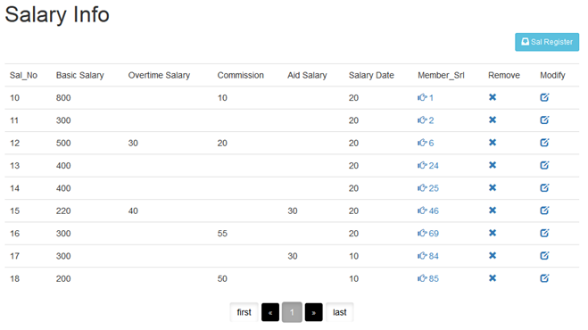
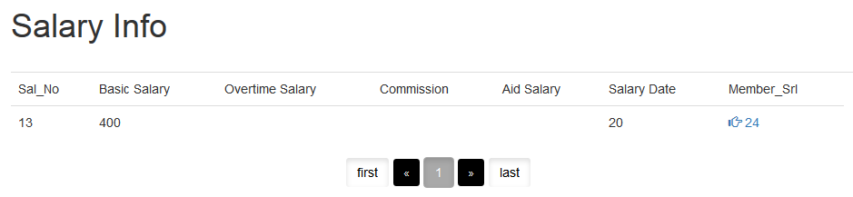
Salary Management

Slide 6
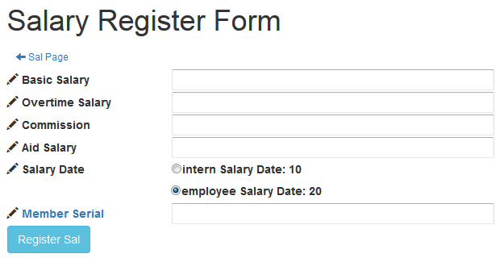
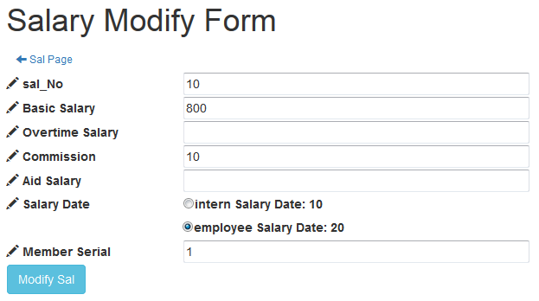
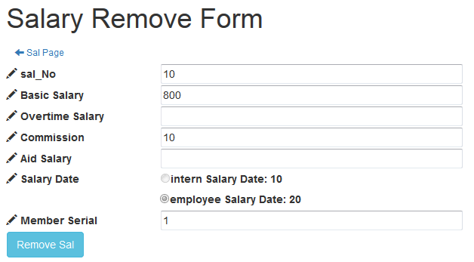
Salary Management

Slide 7
WorkTime Management
근태 관리 페이지
회원 및 관리자의 근태를 관리할 수 있는 폼
관리자 근태 관리
관리자는 회원의 근태 확인 및 수정, 삭제 가능
회원 근태 관리
회원은 자신의 근태 확인 및 출근, 퇴근시간 입력 가능

Slide 8
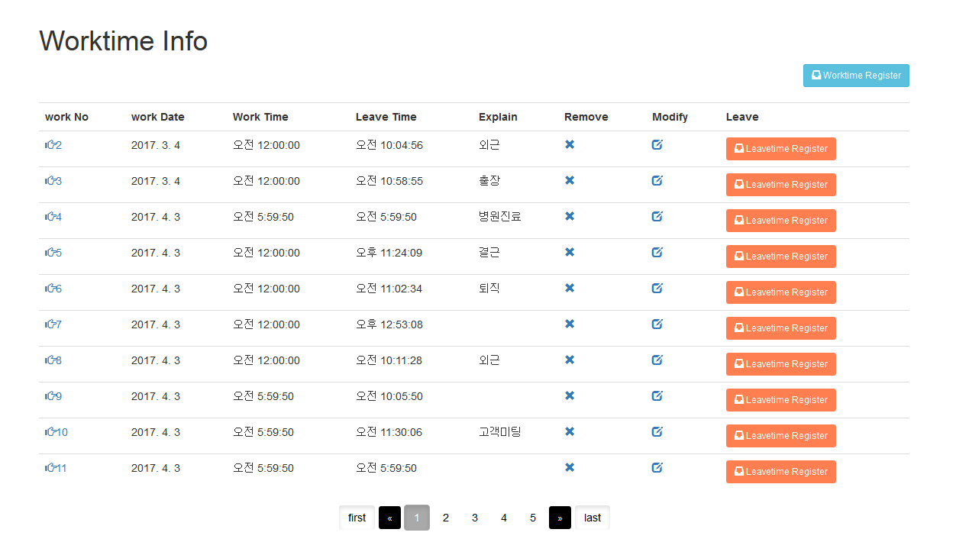
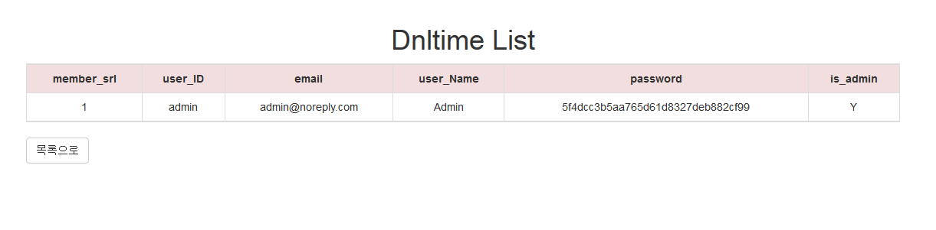
WorkTime Management

Slide 9
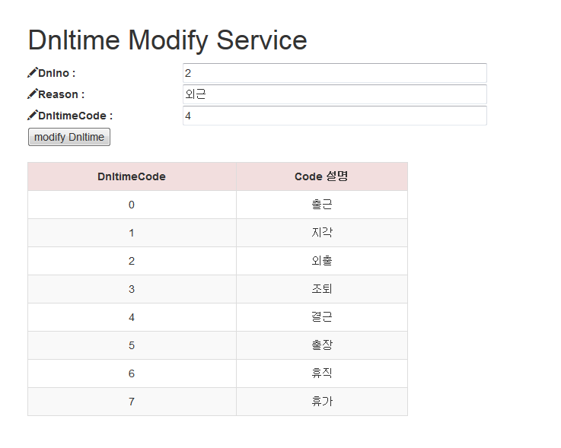
WorkTime Management

